Slide 1


DATA WAREHOUSING & BUSINESS INTELLIGENCE
Plateforme Décisionnelle
Hospitalisation
Projet individuel réalisé par Nabil Aberaouz
SQL Server • SSIS • SSAS Multidimensional • Power BI
Année universitaire 2025 / 2026

Slide 2
Contexte & Problématique
Absence d'une vision consolidée des indicateurs hospitaliers.
Pas de suivi de la durée moyenne de séjour par service
Absence de suivi du taux de réadmission à 30 jours
Requêtes SQL manuelles répétées à chaque analyse
Contexte
Problèmes identifiés
Le CHU Ibn Sina génère quotidiennement un volume important de données liées aux hospitalisations, réparties entre plusieurs centres et services cliniques.
Les données sont stockées dans le système d'information hospitalier (HIS), mais elles sont principalement utilisées à des fins opérationnelles et ne permettent pas une analyse décisionnelle globale.
1. Contexte
CHU Ibn Sina — Plateforme BI Hospitalisation

Slide 3
Objectifs du Projet
Fournir une vision consolidée des hospitalisations.
Suivre les principaux indicateurs de performance (DMS, taux d'occupation, réadmission et mortalité).
Faciliter la prise de décision grâce à des tableaux de bord interactifs.
Concevoir une architecture Medallion (Bronze, Silver, Gold).
Mettre en place un Data Warehouse en schéma en étoile.
Développer un processus ETL avec SSIS.
Construire un cube OLAP avec SSAS.
Concevoir des tableaux de bord interactifs avec Power BI.
📊 Objectifs Fonctionnels
⚙️ Objectifs Techniques
1. Objectifs
CHU Ibn Sina — Plateforme BI Hospitalisation

Slide 4
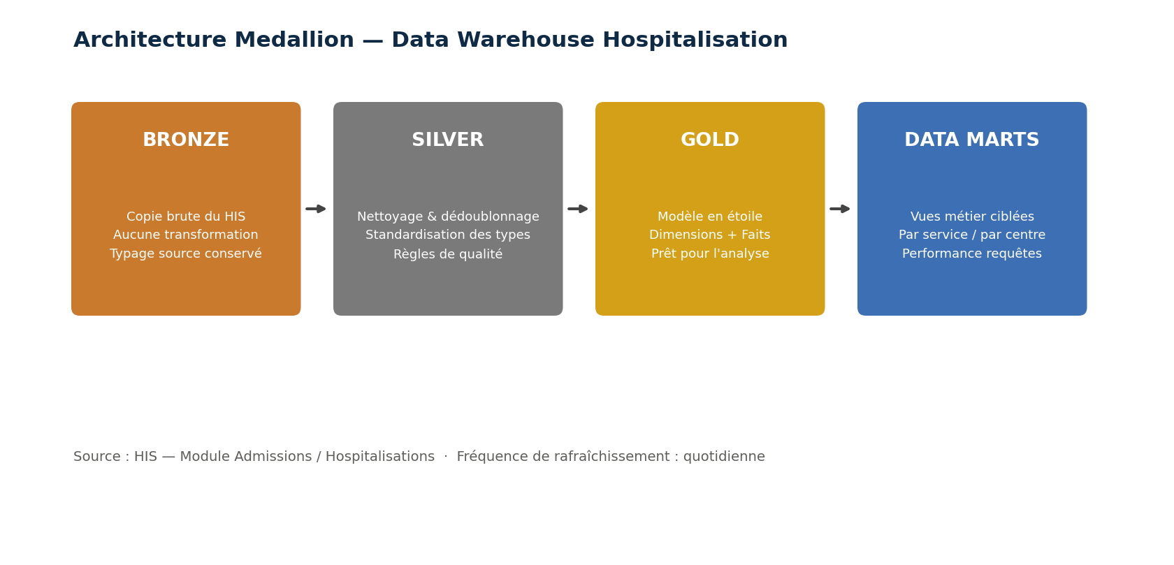
Architecture Medallion
L'architecture Medallion organise les données en trois couches afin d'assurer leur qualité, leur traçabilité et leur préparation pour l'analyse décisionnelle.
🟤 Bronze → ⚪ Silver → 🟡 Gold
2. Architecture
CHU Ibn Sina — Plateforme BI Hospitalisation

Slide 5
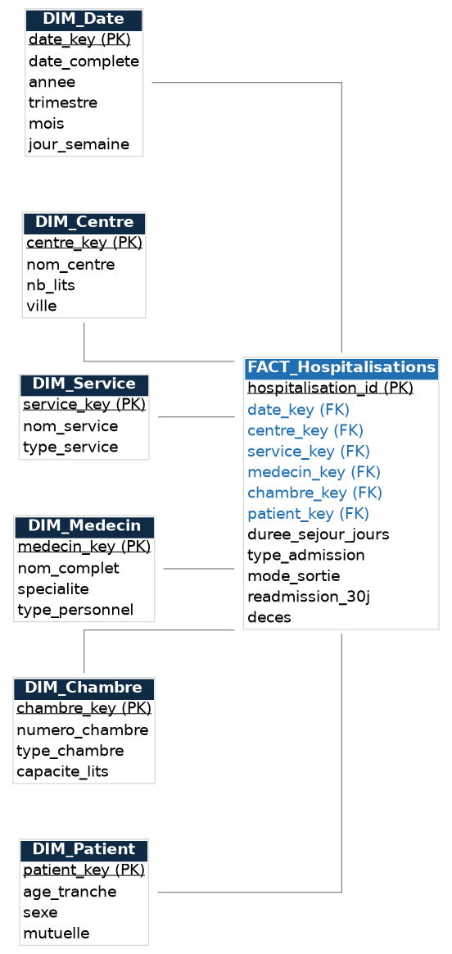
Modélisation en Étoile
FACT_Hospitalisations et 6 dimensions
DIM_Date : dimension temporelle
DIM_Centre : centres hospitaliers
DIM_Service : services cliniques
DIM_Medecin : médecins
DIM_Chambre : chambres et lits
DIM_Patient : informations patients
6 Dimensions
Le schéma en étoile est composé d'une table de faits centrale reliée à six dimensions permettant l'analyse multidimensionnelle des hospitalisations.
2. Modélisation
CHU Ibn Sina — Plateforme BI Hospitalisation

Slide 6
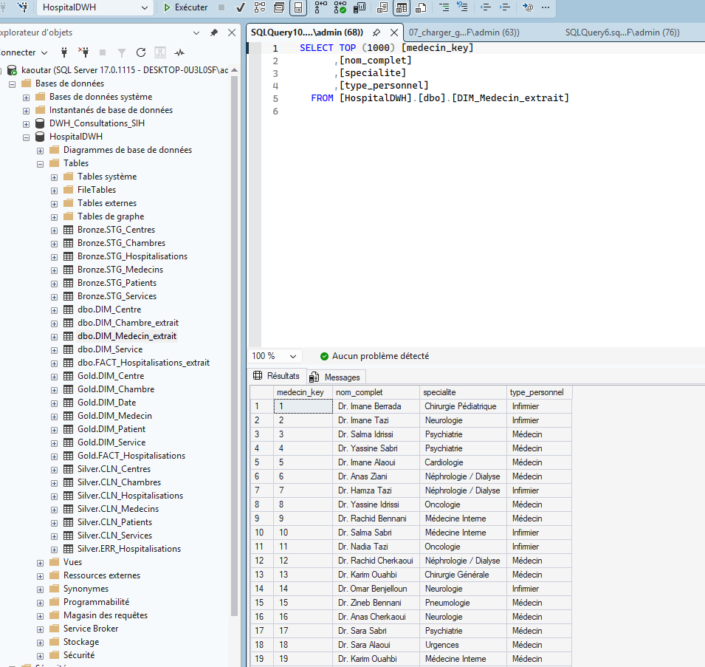
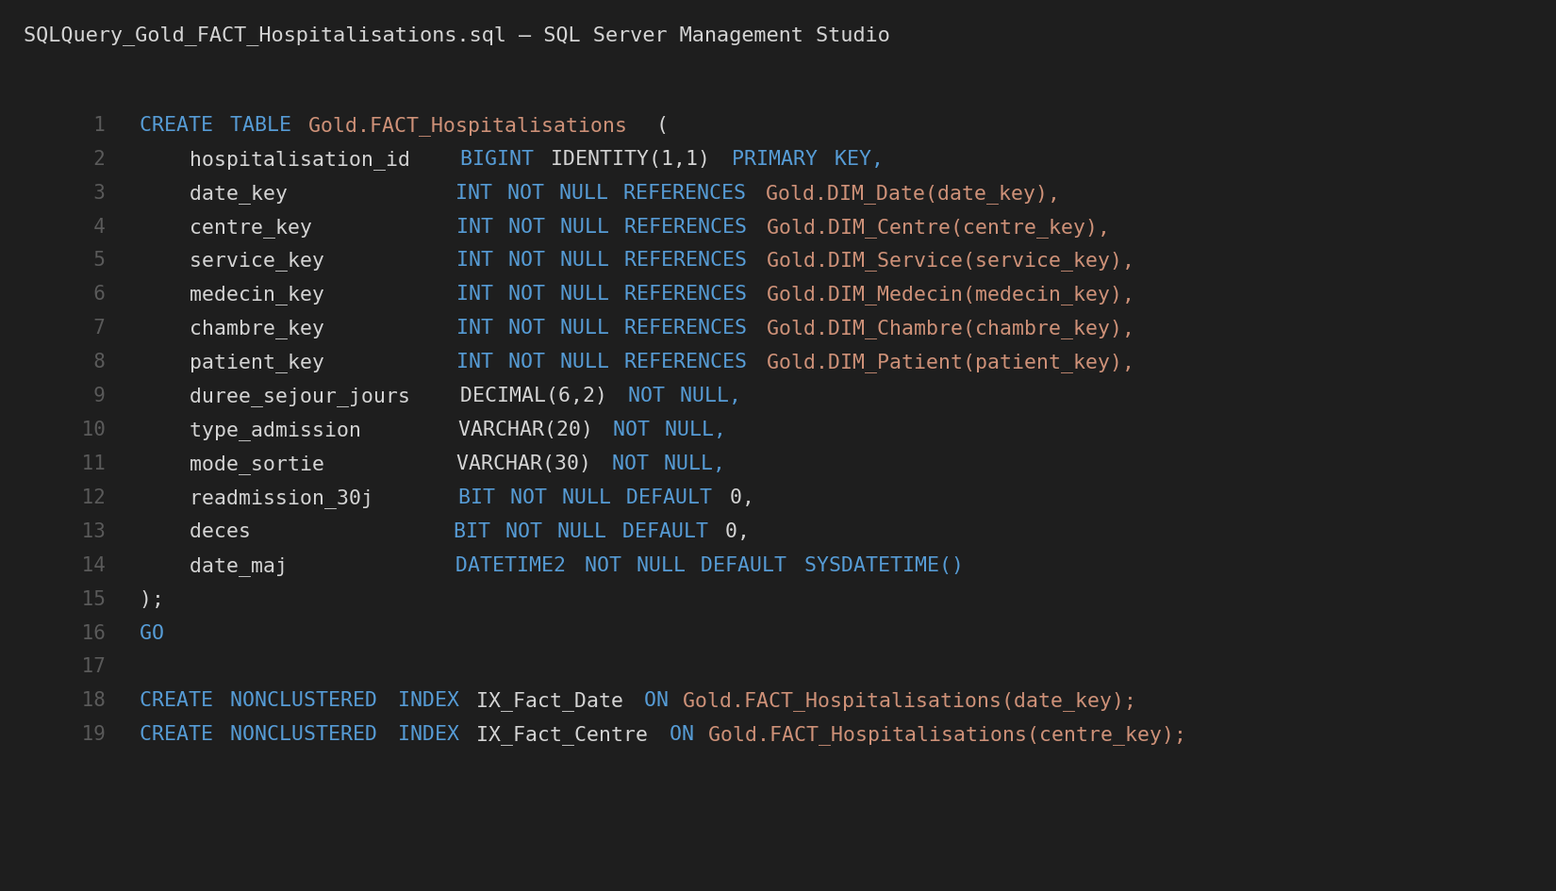
Chargement des Données
Confidentialité des données réelles → extraits CSV synthétiques
Les données réelles d'hospitalisation du CHU sont confidentielles (données de santé). Ce projet utilise donc un jeu de données synthétique généré spécifiquement, reproduisant fidèlement la structure et l'échelle des données réelles, importé via des extraits CSV dans SQL Server Management Studio.
Structure complète de la base HospitalDWH et contrôle des données importées (SSMS)
Création du Data Warehouse -- Script SQL Server — table de faits Gold.FACT_Hospitalisations
3. Chargement CSV
CHU Ibn Sina — Plateforme BI Hospitalisation

Slide 7
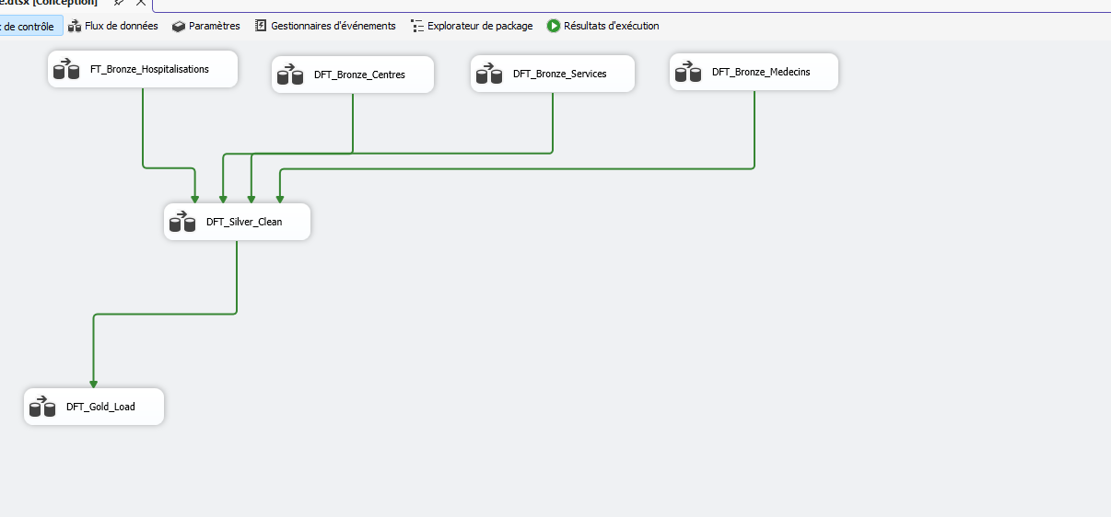
ETL avec SSIS — Control Flow
Orchestration : purge → 4 extractions Bronze en parallèle → Silver → Gold
4. ETL SSIS
CHU Ibn Sina — Plateforme BI Hospitalisation

Slide 8
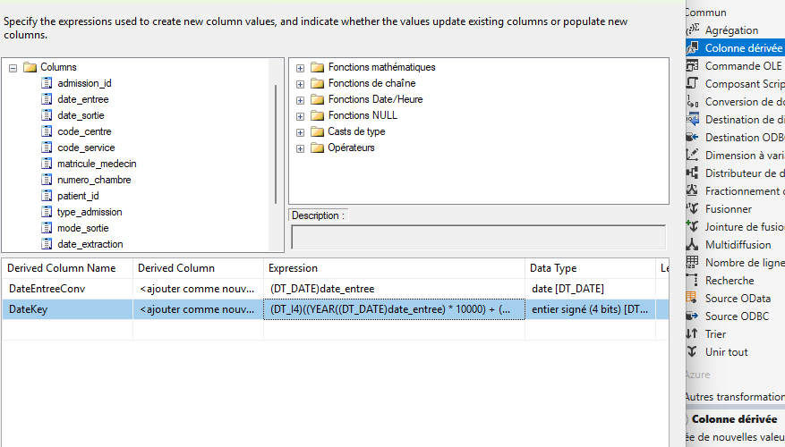
ETL avec SSIS — Transformation
Composant Derived Column : calcul de la clé de date
4. ETL SSIS
CHU Ibn Sina — Plateforme BI Hospitalisation

Slide 9
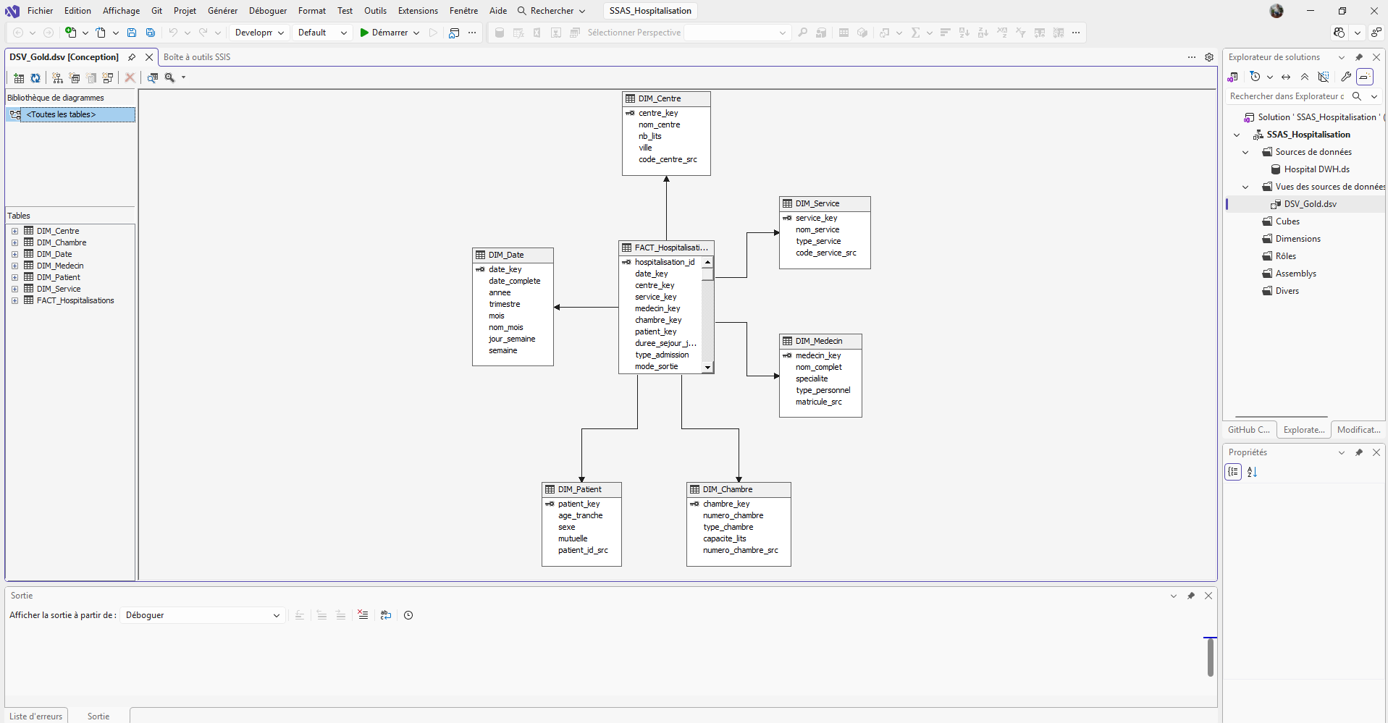
Cube OLAP avec SSAS
Vue de Source de Données (DSV) — 6 relations vers FACT_Hospitalisations
6. Cube SSAS
CHU Ibn Sina — Plateforme BI Hospitalisation

Slide 10
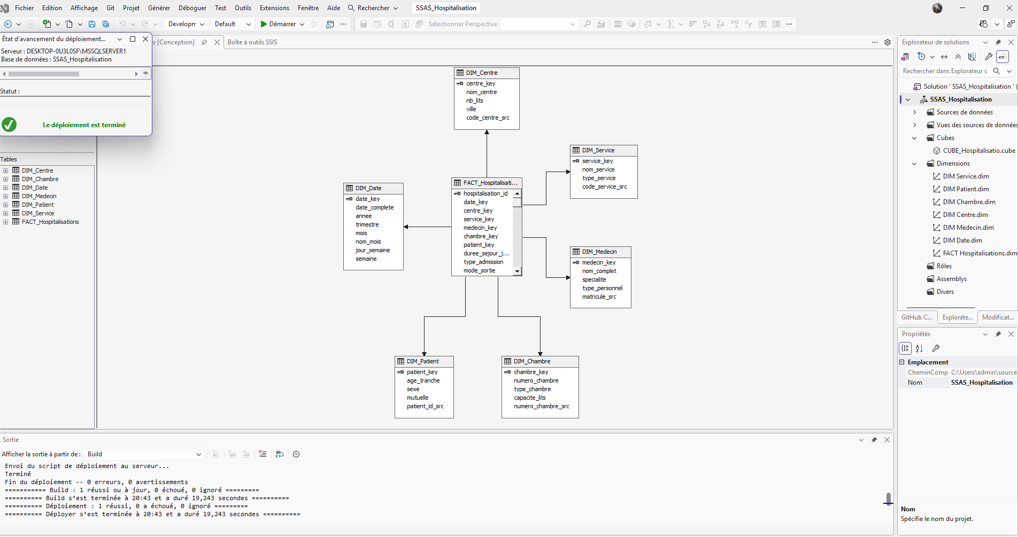
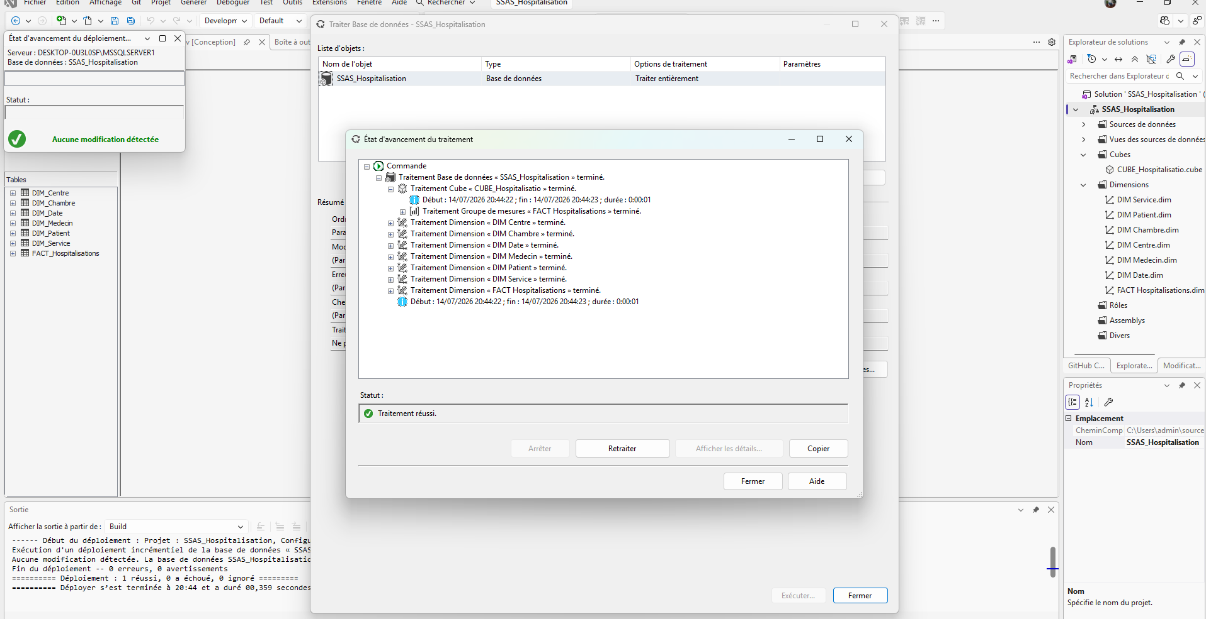
Cube OLAP avec SSAS – Data Source View et Déploiement
Le Data Source View relie la table de faits FACT_Hospitalisations aux six dimensions du cube OLAP.
Déploiement réussi du cube sur SQL Server Analysis Services.
6. Cube SSAS
CHU Ibn Sina — Plateforme BI Hospitalisation

Slide 11
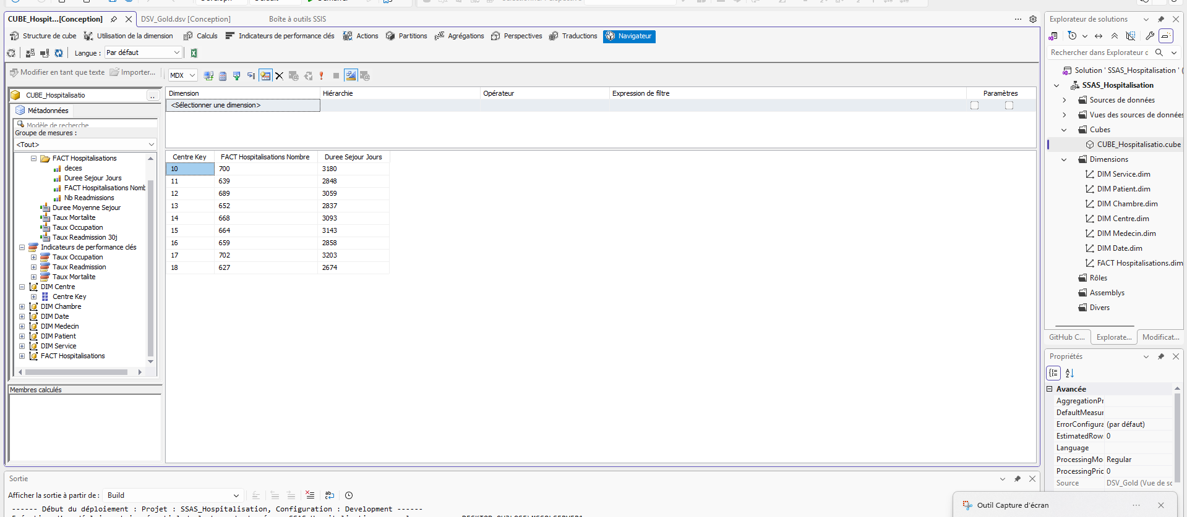
Cube OLAP avec SSAS – Traitement et Exploration
Exploration dans le Navigateur : hospitalisations et DMS par centre
6. Cube SSAS
CHU Ibn Sina — Plateforme BI Hospitalisation

Slide 12
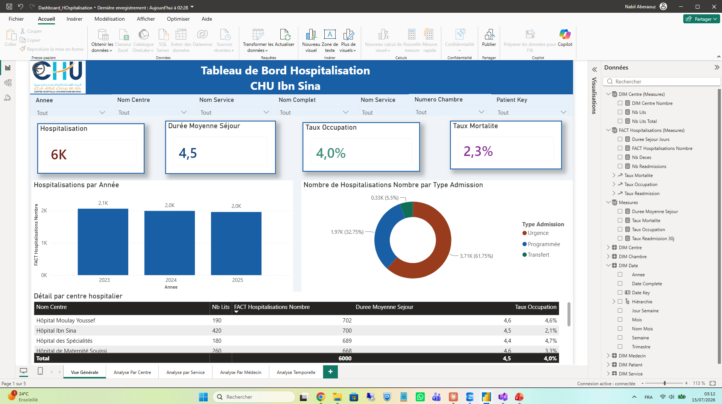
Dashboards Power BI — Vue Générale
KPIs globaux, hospitalisations par année, type d'admission, détail par centre · Live Connection SSAS
7. Power BI — Page 1/5
CHU Ibn Sina — Plateforme BI Hospitalisation

Slide 13
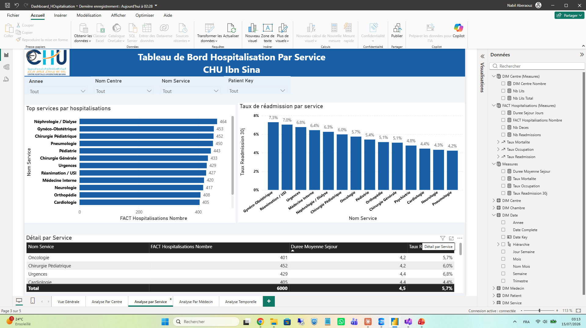
Dashboards Power BI — Analyse Par Service
Top services et taux de réadmission à 30 jours · Live Connection SSAS
7. Power BI — Page 3/5
CHU Ibn Sina — Plateforme BI Hospitalisation

Slide 14
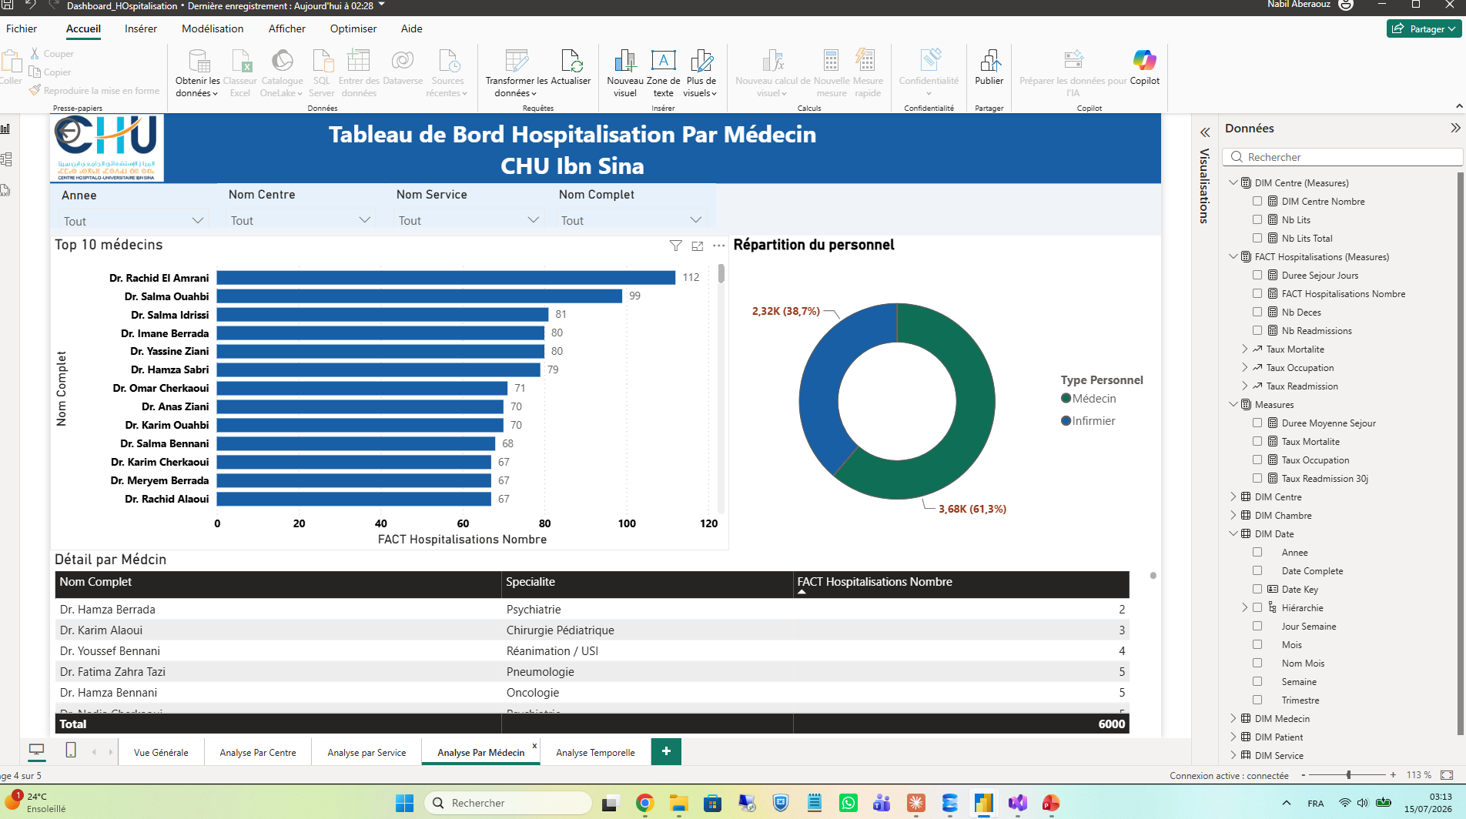
Dashboards Power BI — Analyse Par Médecin
Top 10 praticiens et répartition du personnel médical · Live Connection SSAS
7. Power BI — Page 4/5
CHU Ibn Sina — Plateforme BI Hospitalisation

Slide 15
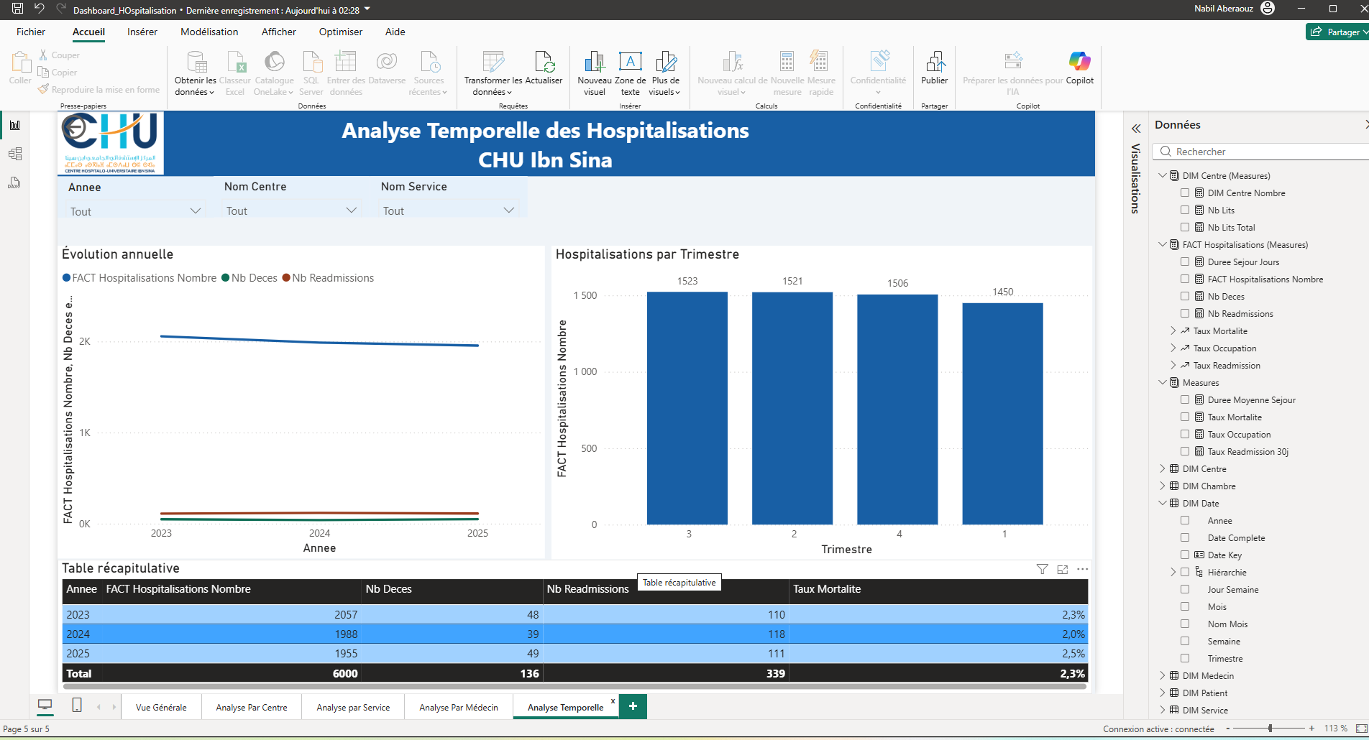
Dashboards Power BI — Analyse Temporelle
Évolution annuelle, saisonnalité trimestrielle, table récapitulative · Live Connection SSAS
7. Power BI — Page 5/5
CHU Ibn Sina — Plateforme BI Hospitalisation

Slide 16
Difficultés Rencontrées & Solutions
Problèmes réels rencontrés durant la construction du projet
Difficulté | Cause | Solution appliquée
Erreur Unicode/non-Unicode (SSIS) | Colonnes texte NVARCHAR vs VARCHAR | Conversion des colonnes sources en SQL Server
Résolution des clés du fait | Clés métier brutes, pas de surrogate keys | Colonnes "_src" + 5 Lookups en série
Cube SSAS injoignable ("localhost") | Instance SSAS nommée, pas par défaut | Nom d'instance identifié via Services Windows
Mesures "True"/"False" au lieu d'un nombre | Colonnes BIT mal interprétées (Boolean) | Conversion des colonnes en INT
Cube retournant "aucune ligne" | Suppression accidentelle de "CALCULATE;" | Réintégration de la ligne obligatoire
Table de faits disparue du DSV | Liaison cassée avec le groupe de mesures | Reconstruction d'un projet SSAS propre
8. Difficultés
CHU Ibn Sina — Plateforme BI Hospitalisation

Slide 17
Résultats Analytiques Clés
Chiffres vérifiés cohérents entre SQL, SSAS et Power BI
6 000
4,5 j
5,65 %
2,3 %
Hospitalisations chargées
Durée moyenne de séjour
Taux de réadmission 30j
Taux de mortalité
Validation de bout en bout
Les chiffres ci-dessus ont été vérifiés cohérents à trois niveaux indépendants : requêtes SQL directes (SSMS), Navigateur du cube SSAS, et cartes/visuels Power BI — confirmant l'intégrité complète du pipeline Bronze → Silver → Gold → Cube → Dashboard, de bout en bout.
136 décès et 339 réadmissions comptabilisés sur les 6 000 hospitalisations, répartis sur 9 centres et 14 services.
9. Résultats
CHU Ibn Sina — Plateforme BI Hospitalisation

Slide 18
Conclusion & Perspectives
Bilan du projet
Perspectives
✓ Architecture Medallion sur SQL Server — Terminé
✓ Chargement CSV (confidentialité) — Terminé
✓ ETL SSIS avec Lookups — Terminé, débogué
✓ Cube SSAS : mesures + KPIs — Terminé, débogué
✓ Power BI : 5 dashboards Live Connection — Terminé
→ Charger le volume complet (245 310 lignes)
→ Automatisation ETL via SQL Server Agent
→ Ajout de DIM_Diagnostic (codes CIM-10)
→ Publication Power BI Service (accès web)
→ Alertes automatiques sur seuil d'occupation
« Un pipeline décisionnel complet, construit et débogué de bout en bout — de l'import CSV jusqu'au dashboard Power BI. »

Slide 19
Merci de votre attention
Plateforme Décisionnelle — Hospitalisation CHU Ibn Sina
Réalisé par Nabil Aberouz
SQL Server • SSIS • SSAS Multidimensional • Power BI
Année universitaire 2025 / 2026

